Slide 1
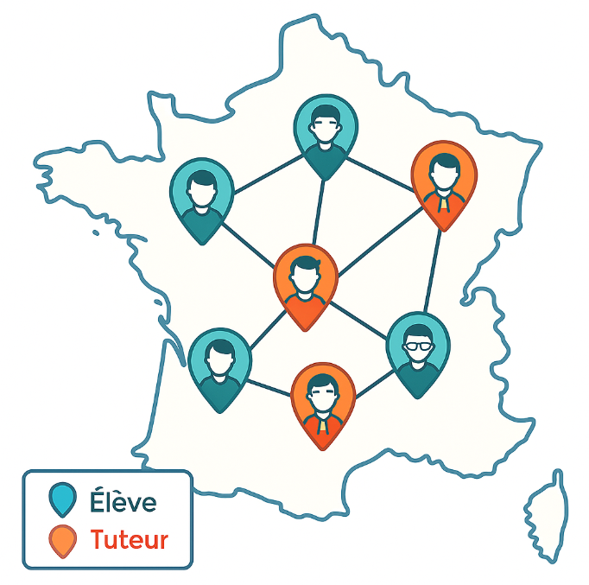
HomeSkolar -Contexte et enjeux
Mission de HomeSkolar
Association de soutien scolaire à distance
Met en relation élèves en difficulté et tuteurs bénévoles
Problématique
Inégalités d’accès au soutien scolaire selon le lieu
Manque de suivi personnalisé et régulier
Objectifs
Offrir un accompagnement hebdomadaire
Faciliter la communication et la planification des rendez-vous
Garantir l’accès pour tout élève, où qu’il soit

Slide 2
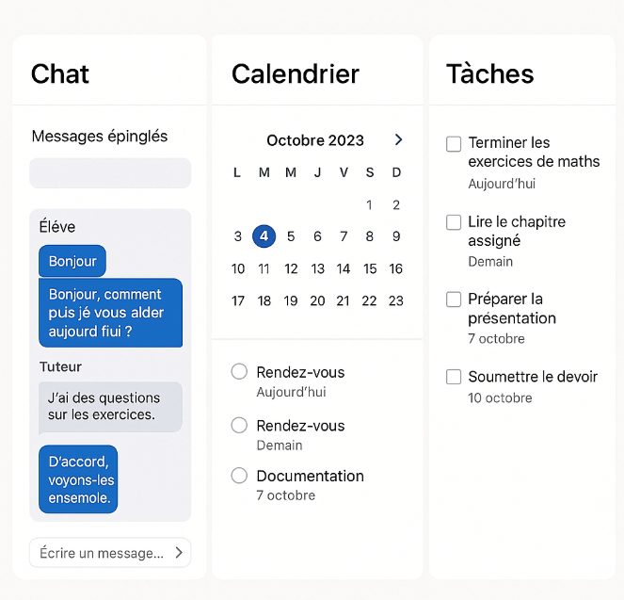
Les Fonctionnalités
Authentification & Profil
Inscription / connexion / réinitialisation du mot de passe
Gestion des données personnelles et compétences tuteur
Messagerie
Chat 1-à-1 en temps réel
Épinglage des messages importants
Notifications in-app pour nouveaux messages
Planning & Calendrier
Vue mois/semaine/jour des rendez-vous
Proposition, acceptation et refus de créneaux
Gestion des tâches
Attribution des devoirs post-rendez-vous
Création de notes/mémos personnels
Rappels 24 h avant échéance (in-app + email)

Slide 3

Architecture et technologies
Django (Python) – Le moteur du site
Rôle : cœur de l’application, exécute la logique côté serveur
Gère :
Inscriptions & connexions
Modélisation et gestion des données utilisateurs (élèves, tuteurs)
Envoi de messages et planification des rendez-vous
Pourquoi Django ?
Framework mature, sécurisé et performant (utilisé par Instagram, Pinterest…)
Intègre automatiquement un espace d’administration (CRUD) pour que l’association gère facilement les comptes

Slide 4

HTMX + Django Templates – L’interface utilisateur
Rôle :rend les pages web (formulaires, chat, calendrier) et gère les interactions
Fonctionnalités :
Mises à jour “in-page” sans rechargement complet
Ajout de tâches, envoi de messages, affichage dynamique du planning
Pourquoi ce choix ?
Plus léger et rapide à mettre en place que React/Angular
Code plus simple à maintenir et à faire évoluer sur le long terme

Slide 5

PostgreSQL – La base de données
Rôle : stockage pérenne de toutes les informations
Contenu :
Comptes utilisateurs, profils et permissions
Messages échangés
Événements de calendrier (rendez-vous)
Tâches et rappels
Pourquoi PostgreSQL ?
SGBD relationnel robuste et éprouvé en production
Excellente intégration avec Django (ORM puissant, migrations automatiques)

